Slide 1
進度報告 FPGA專案練習
負 責 人：黃維得
目前成員：黃維得
報告日期：2025/07/04
開始日期：2025/05/07
結束日期：2025/07/24

Slide 2
預期進度
五月：
2025/05/08~2025/05/14：
05/14報告第一題
開始第二題研究
2025/05/15 ~ 2025/05/21 ：
開始第三題研究
05/21第二題與第三題報告
2025/05/22~ 2025/05/28 ：
開始第四題研究
六月:
2025/05/29~2025/06/04：
06/04第四題報告
2025/06/05~2025/06/11：
開始第五題研究
2025/06/12 ~ 2025/06/18 ：
期末考周無進度
2025/06/19~ 2025/06/25 ：
06/25第五題報告
開始第六題研究
七月:
2025/06/26~2025/07/08：
07/08第六題報告
2025/07/09~2025/07/15：
開始第七、八題研究
2025/07/16 ~ 2025/07/23 ：
開始第九題研究
07/16第七、八題報告
2025/07/24~ ：
報告第九題
銜接學長派工
開始研究ResNet50
Notes:
加上預期進度7、8、9

Slide 3
當週進度
本週報告題目: 第七題
VGA顯示圖像

Slide 4
VGA_pic
clockDivider
像素掃描
RGB顯示
horizontal_scan
vertical_scan
red_out
green_out
blue_out
同步訊號產生
hsync_gen
vsync_gen
Breakdown
第七題
clockDivider : 負責除頻
像素掃描 : 進行畫面的像素掃描(Visible area, Front porch, Sync pulse, Back porch)
同步訊號產生 : 控制 hsync水平與 vsync垂直(幀)同步訊號
RGB顯示 : 每一幀的RGB顏色顯示

Slide 5
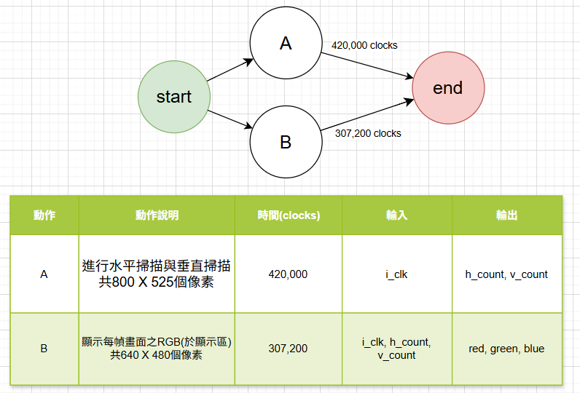
VGA規格 : 640 X 480 @60Hz
模擬情境 : 完整掃描一個幀
AOV
第七題

Slide 6
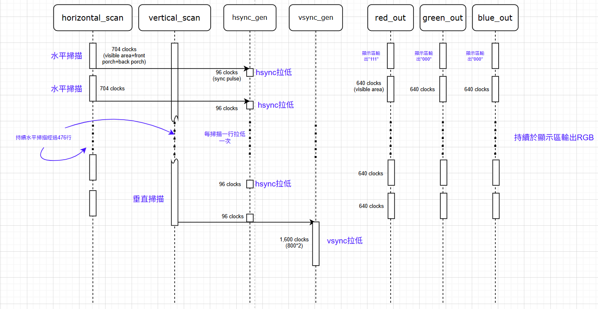
MSC
VGA規格 : 640 X 480 @60Hz
模擬情境 : 完整掃描一個幀
第七題
Notes:
詳細說明動作,加上reset

Slide 7
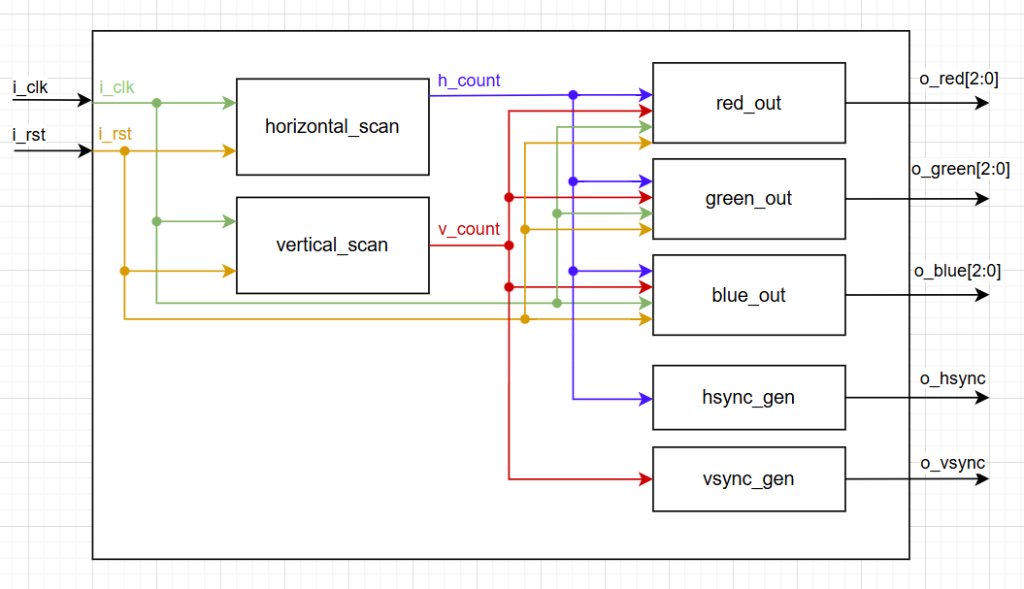
Block Diagram
第七題

Slide 8
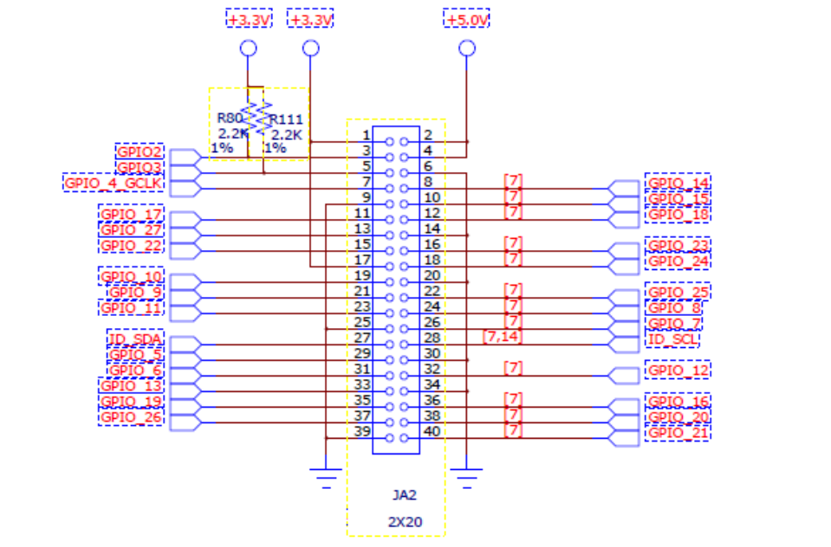
hsync : GPIO_2
vsync : GPIO_3
red[2] : GPIO_14
red[1] : GPIO_15
red[0] : GPIO_18
green[2] : GPIO_25
green[1] : GPIO_8
green[0] : GPIO_7
blue[2] : GPIO_16
blue[1] : GPIO_20
blue[0] : GPIO_21

Slide 9
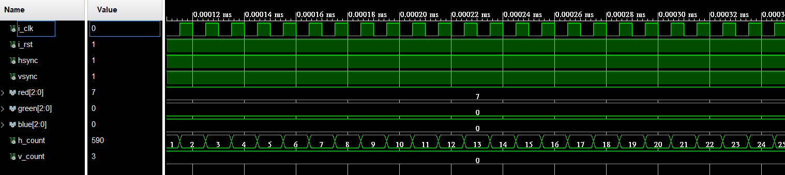
成果展示 – 練習題(七) 2025/07/22
模擬波形圖
hsync : 水平同步訊號(低位觸發)
vsync : 垂直同步訊號(低位觸發)
h_count : 水平像素計數
v_count : 垂直像素計數
VGA規格 : 640 X 480 @60Hz
模擬情境 : 完整掃描一個幀
red[2:0] : 像素之紅色分量輸出
green[2:0] : 像素之綠色分量輸出
blue[2:0] : 像素之藍色分量輸出
h_count進行水平計數
Notes:
程式碼:加上else, 盡量不要用NULL, 尋找不要在不同process做到[重複判斷]的方式

Slide 10
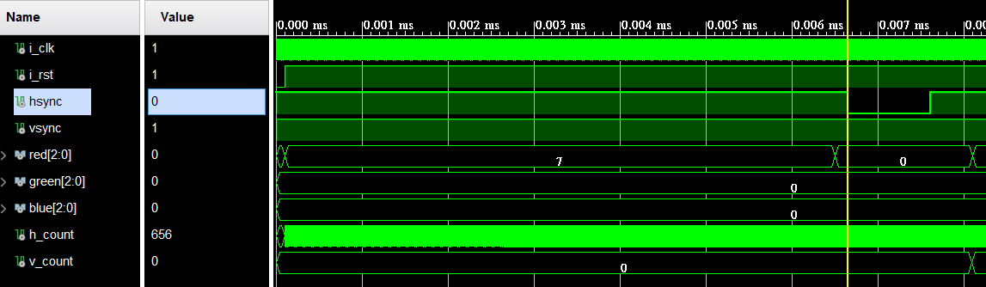
成果展示 – 練習題(七) 2025/07/22
模擬波形圖
VGA規格 : 640 X 480 @60Hz
模擬情境 : 完整掃描一個幀
h_count計數到sync_pulse區
hsync拉低
Notes:
程式碼:加上else, 盡量不要用NULL, 尋找不要在不同process做到[重複判斷]的方式

Slide 11
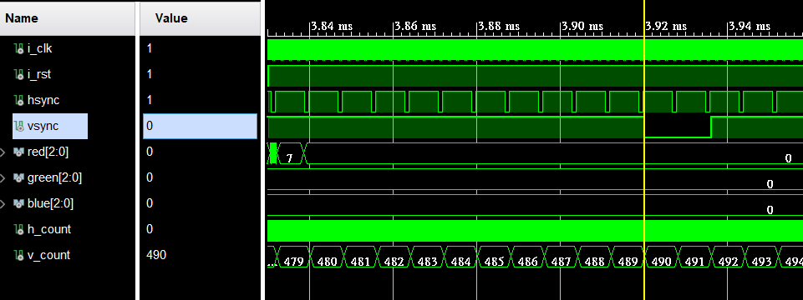
成果展示 – 練習題(七) 2025/07/22
模擬波形圖
VGA規格 : 640 X 480 @60Hz
模擬情境 : 完整掃描一個幀
v_count計數到sync_pulse區
vsync拉低
結束一幀
Notes:
程式碼:加上else, 盡量不要用NULL, 尋找不要在不同process做到[重複判斷]的方式

Slide 12
ISSUE 2025/07/17
模擬波型時，輸出腳都有在正確的時間輸出正確的值 在實際燒入板子後，VGA螢幕只正確的顯示了大約1~1.5秒，後續呈現黑畫面
reset可以重新驅動，但每次reset仍然只能正確顯示1~1.5秒
解: 確認為螢幕與線材的問題，更換後即改善。

Slide 13
ISSUE 2025/07/21
在家裡的顯示器可正確顯示，使用實驗室的顯示器發生BUG
實驗室使用了兩款顯示器(4:3)與(16:9)，(4:3)螢幕會產生顯示一秒後黑畫面的狀況，(16:9)螢幕則會產生畫面跳動、隨機黑畫面的情形。
不過使用家中的(16:9)顯示器則可以正常顯示。
解: 使用到的螢幕與線材設備都剛好有點問題，更換後就改善問題。 此外若螢幕不支援60Hz以上更新率，輸入VGA@60Hz以上可能導致畫面撕裂

